Slide 1
ГОСУДАРСТВА ВОСТОКА: ТРАДИЦИОННОЕ ОБЩЕСТВО В ЭПОХУ РАННЕГО НОВОГО ВРЕМЕНИ
Китай Япония Индия
Notes:
Цели: - углубить знания об основных чертах традиционных обществ на Востоке в 16 – 17 вв;
- сделать выводы об отличиях традиционных обществ от обществ европейских;
- убедиться в зависимом от государства положении личности в традиционном обществе

Slide 2
Сословный строй
Религии Востока
Памятники культуры стран Востока
Государства Востока
В мире прекрасного
МАРШРУТ УРОКА

Slide 3
Первая остановка
«Государство»

Slide 4
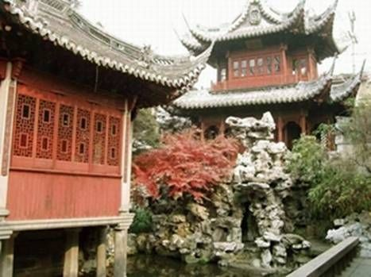
ГОСУДАРСТВО КИТАЙ
Китай – страна загадок и чудес с древней историей, уникальными традициями и утончённой философией
Крупнейшее государство в Восточной Азии
Этнический состав около
50 национальностей
III страна в мире по занимаемой территории

Slide 5
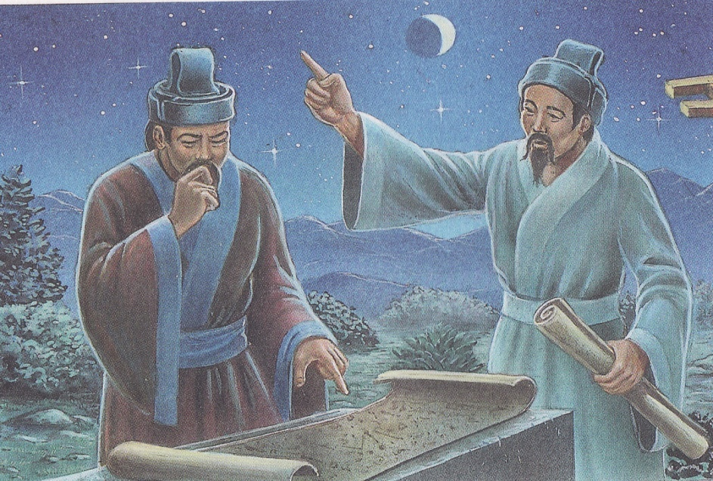
Что изобрели китайцы?

Slide 6
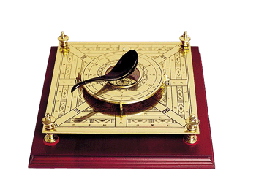
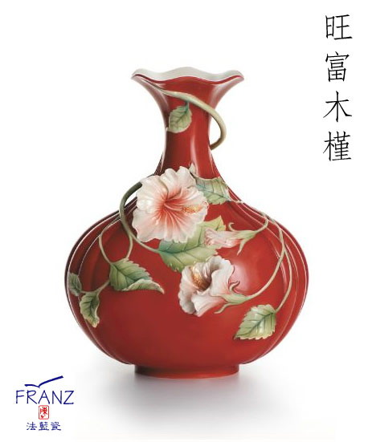
РОДОНАЧАЛЬНИКИ
ШЕЛКОВОДСТВА
ФАРФОР
БУМАГА
ПОРОХ
МАГНИТНЫЙ КОМПАС

Slide 7
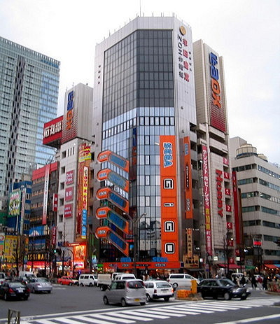
ГОСУДАРСТВО ЯПОНИЯ
Япония – это «игрушечная страна» с гейшами и самураями, многочисленными старинными традициями
Япония – островная страна
Япония - страна восходящего солнца
Площадь страны –
377 688 кв.км

Slide 8
Какая самая высокая гора в Японии?

Slide 9
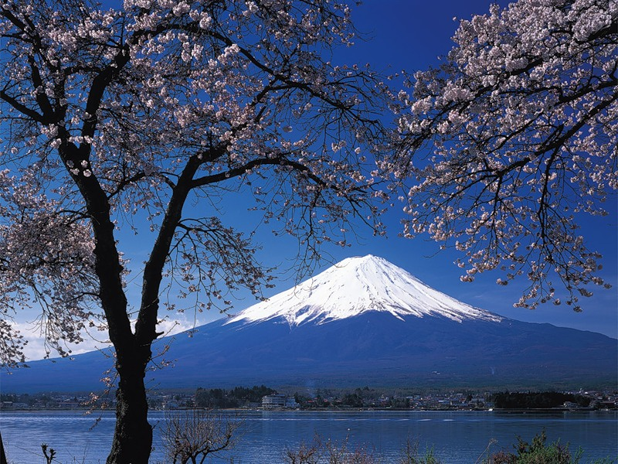
Гора Фудзияма – 3776 м

Slide 10
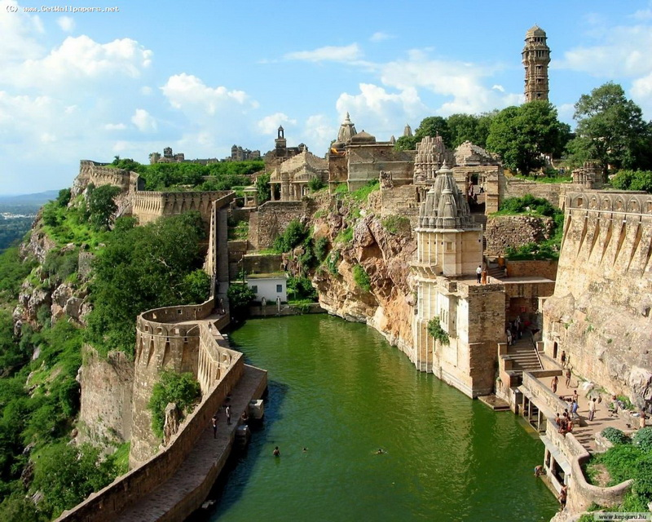
ГОСУДАРСТВО ИНДИЯ
Индия - страна чудес и несметных богатств, родина шахмат и арифметических чисел
Индия –страна различных народов, языков, религий, культурных традиций
Площадь страны –
3 287 000 кв.км.

Slide 11
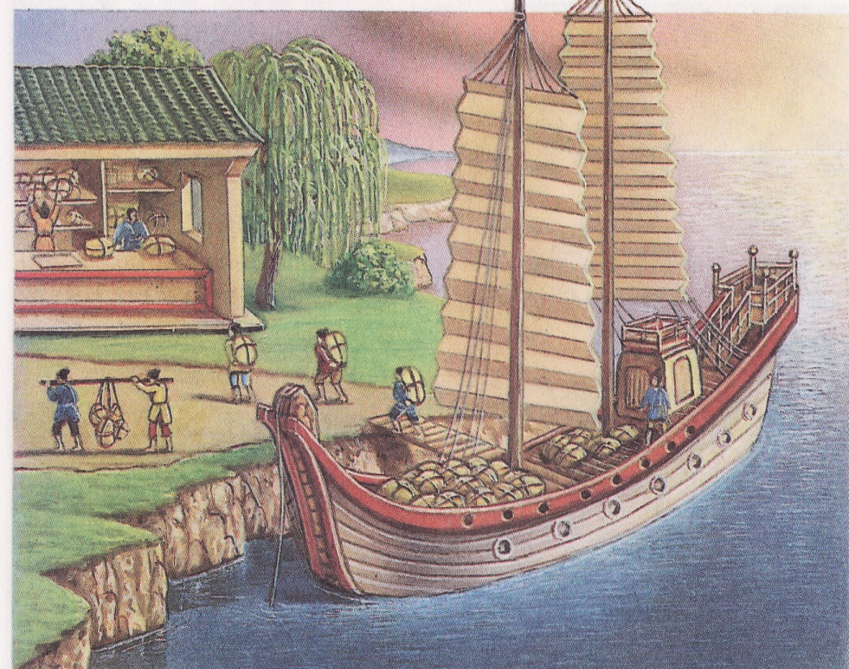
За какими индийскими товарами приходили корабли из других стран?

Slide 12
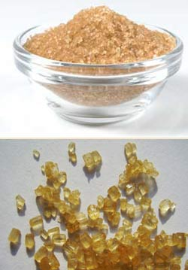
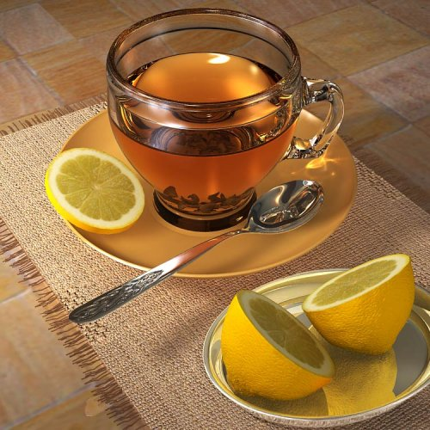
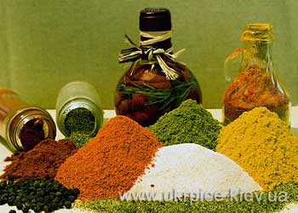
Чай
Кожа
Сахар
Кофе
Пряности

Slide 13
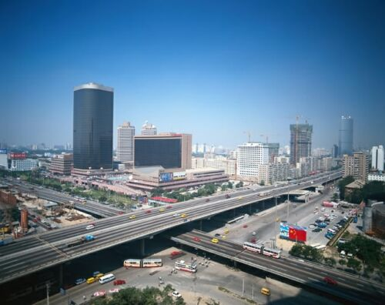
СТОЛИЦЫ КИТАЯ
г.Пекин
г.Сиань

Slide 14
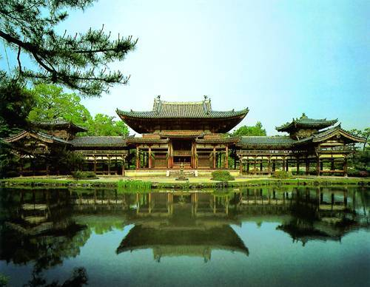
СТОЛИЦЫ ЯПОНИИ
г.Токио
г. Киото

Slide 15
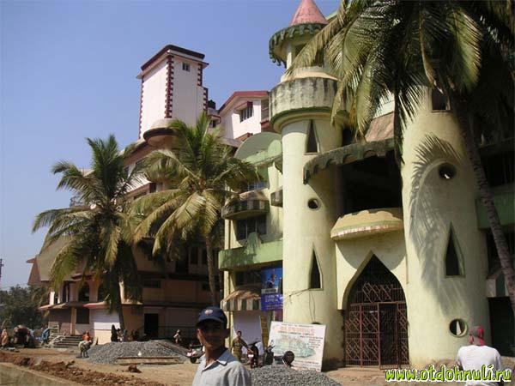
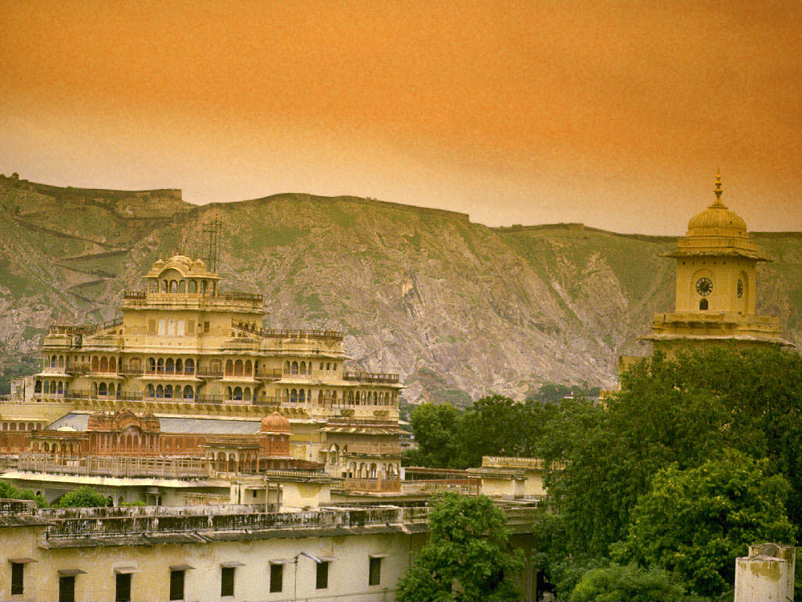
СТОЛИЦЫ ИНДИИ
г. Дели
г. Хампи

Slide 16
Государство – регулятор хозяйственной жизни традиционных обществ Востока
Какие черты
хозяйственной
жизни были
характерны
для традиционных
обществ Востока?

Slide 17
1.Всевластие государства, характерное для восточных традиционных обществ, проявлялось в том, что оно являлось верховным собственником земель 2.Государство регулировало хозяйственную жизнь: устанавливало цены на товары, монополию на некоторые отрасли ремесла и торговли; увеличило налоги на ремесленников и купцов 3.Государство устанавливало правила жизни всех сословий и строго следило за их соблюдением

Slide 18
Вторая остановка
«Сословный строй»

Slide 19
Сословный строй Китая
ИМПЕРАТОРСКАЯ СЕМЬЯ, ИМПЕРАТОР «БОГДЫХАН»
ЧИНОВНИКИ (МАНДАРИНЫ)
КРЕСТЬЯНЕ
РЕМЕСЛЕННИКИ
ТОРГОВЦЫ

Slide 20
Сословный строй Японии
ВОИНЫ - САМУРАИ
КРЕСТЬЯНЕ
РЕМЕСЛЕННИКИ
КУПЦЫ

Slide 21
Сословный строй Индии
ЖРЕЦЫ (БРАХМАНЫ), УЧЁНЫЕ
САНОВНИКИ, ВОИНЫ (КШАТРИИ)
КУПЦЫ, ЗЕМЛЕВЛАДЕЛЬЦЫ
КРЕСТЬЯНЕ (ВАЙШИИ),СЛУГИ
«НЕПРИКАСАЕМЫЕ»

Slide 22
Сословный строй стран Востока
Китай
Япония
Индия
император
(богдыхан)
воины - самураи
жрецы(брахманы), учёные
крестьяне
чиновники
(мандарины)
сановники, воины(кшатрии)
ремесленники
купцы
крестьяне
купцы,
землевладельцы
ремесленники
крестьяне(вайшии),
слуги
торговцы
«неприкасаемые»

Slide 23
Почему в Китае и Японии крестьяне стояли по иерархической лестнице выше, чем купеческое сословие и торговцы?

Slide 24
Третья остановка
«Религии Востока»

Slide 25
КИТАЙ
КОНФУЦИАНСТВО
ДАОСИЗМ
БУДДИЗМ
ЯПОНИЯ
СИНТОИЗМ
БУДДИЗМ
ИНДИЯ
ИНДУИЗМ
БУДДИЗМ

Slide 26
Буддизм
Буддизм возник в 6 в.до н.э.
в Индии. Основателем буддизма
является Будда, т. е. «просвет-
лённый»или посланник Бога.
На японские острова буддизм
принесли корейские монахи.
В 538 году они передали в дар
императору статуи Будды
В 1 в .н.э. чужеземные купцы
познакомили китайцев с
буддизмом. Местные монахи
начали высекать в скалах
изображения Будды

Slide 27
КИТАЙ
КОНФУЦИАНСТВО
ДАОСИЗМ
БУДДИЗМ
ЯПОНИЯ
СИНТОИЗМ
БУДДИЗМ
ИНДИЯ
ИНДУИЗМ
БУДДИЗМ

Slide 28
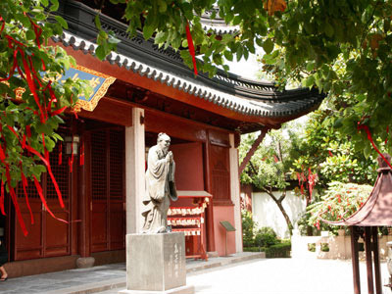
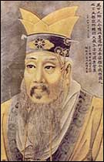
Конфуцианство
В эпоху Борющихся царств
жил выдающийся мыслитель,
философ по имени
Конфуций (551 – 479 гг.до н.э.)
Конфуций-покровитель
просвещения

Slide 29
КИТАЙ
КОНФУЦИАНСТВО
ДАОСИЗМ
БУДДИЗМ
ЯПОНИЯ
СИНТОИЗМ
БУДДИЗМ
ИНДИЯ
ИНДУИЗМ
БУДДИЗМ

Slide 30
СИНТОИЗМ
Синтоизм появился
в средневековье в 6 -7 вв.до н.э. и обозначает «путь богов»

Slide 31
КИТАЙ
КОНФУЦИАНСТВО
ДАОСИЗМ
БУДДИЗМ
ЯПОНИЯ
СИНТОИЗМ
БУДДИЗМ
ИНДИЯ
ИНДУИЗМ
БУДДИЗМ

Slide 32
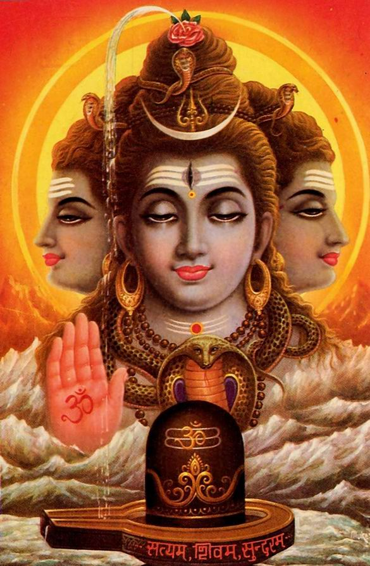
Индуизм
Индуизм - древнейшая национальная религия Индии и одна из мировых религий
Его истоки возводят ко времени существования протоиндийской цивилизации, т.е. ко
II-III тыс. до нашей эры

Slide 33
Четвертая остановка
«В мире прекрасного»

Slide 34
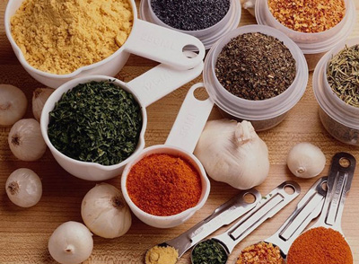
« В мире прекрасного» Индия – страна пряностей

Slide 35
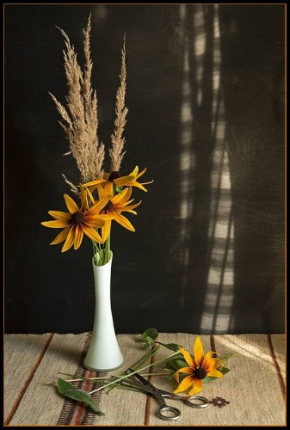
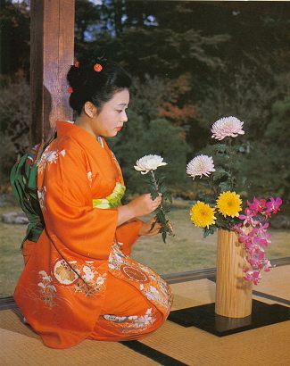
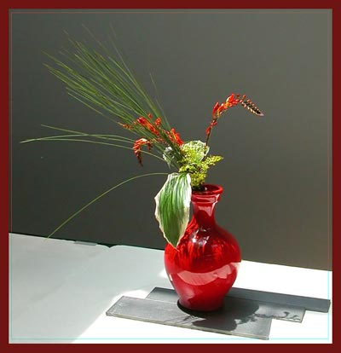
« В мире прекрасного» Япония. Составление икебан

Slide 36
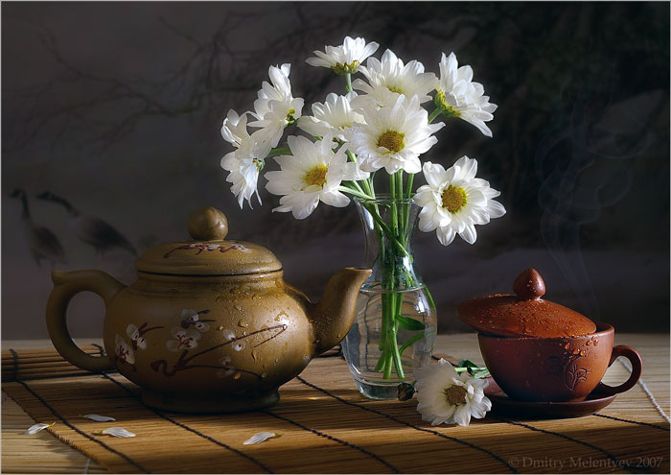
« В мире прекрасного» Китайское чаепитие

Slide 37
Пятая остановка
«Памятники культуры стран Востока»

Slide 38
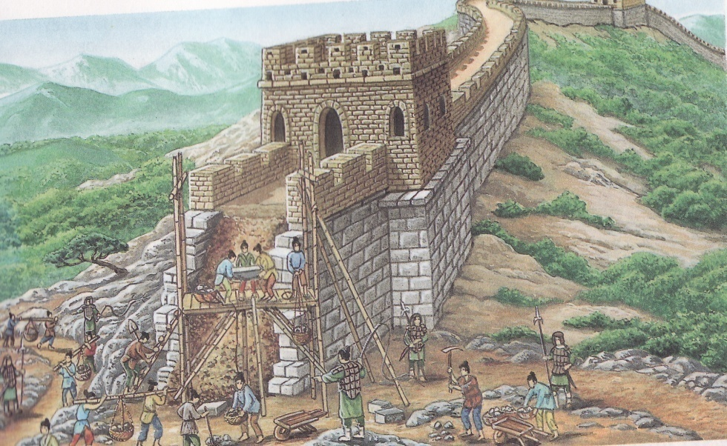
Великая Китайская стена протянулась на 3500 км высота – 9 м
Её построили более 2000 лет назад для защиты от
захватчиков
Чтобы пройти по ней понадобилось бы не менее
6 месяцев
На строительстве
стены трудились сотни тысяч
крестьян
Через равные интервалы были расположены 25 000
сторожевых башен

Slide 39
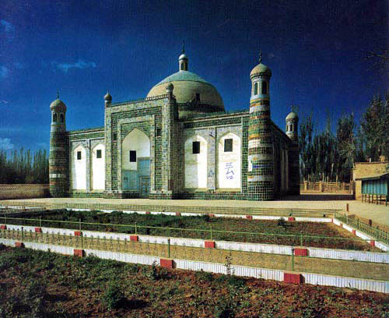
Храмы Китая
Сишоу

Slide 40
Святилище Синто в Японии
в нём японцы совершают религиозные обряды

Slide 41
Золотой павильон в Японии

Slide 42
Храм Кантэйбо в Японии

Slide 43
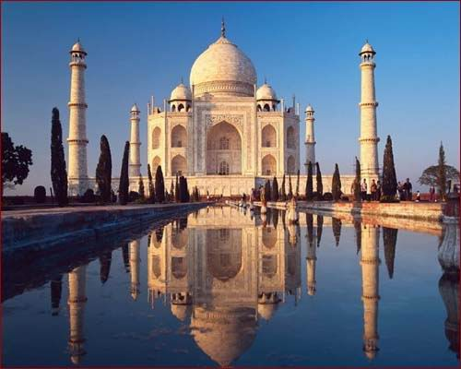
Тадж – Махал в Индии
Сверкающий белый
дворец – мавзолей
находится в Агре
Построен в 17 веке
Он был возведён шахом в честь молодой умершей красавицы жены

Slide 44
Джодхпур в Индии

Slide 45
КРОССВОРД Если вы правильно заполните кроссворд, то сможете назвать слово, зашифрованное в выделенном столбце

Slide 46
1.Национальная одежда японцев
1.
2.
3.
4.
5.
6.
7.

Slide 47
2. Моральный кодекс самураев
кК
И
М
О
Н
О

Slide 48
3.Кто такой богдыхан?
кК
И
М
О
Н
О
Б
У
С
И
Д
О

Slide 49
4.Выдающийся мыслитель и мудрец Китая?
кК
И
М
О
Н
О
Б
У
С
И
Д
О
И
М
П
Е
Р
А
Т
О
Р

Slide 50
кК
И
М
О
Н
О
Б
У
С
И
Д
О
И
М
П
Е
Р
А
Т
О
Р
К
О
Н
Ф
У
Ц
И
Й
5.Чем изобилуют индийские блюда?

Slide 51
6.Где впервые возник буддизм?
кК
И
М
О
Н
О
Б
У
С
И
Д
О
И
М
П
Е
Р
А
Т
О
Р
К
О
Н
Ф
У
Ц
И
Й
П
Р
Я
Н
О
С
Т
И

Slide 52
7.Самая высокая гора Японии?
кК
И
М
О
Н
О
Б
У
С
И
Д
О
И
М
П
Е
Р
А
Т
О
Р
К
О
Н
Ф
У
Ц
И
Й
П
Р
Я
Н
О
С
Т
И
И
Н
Д
И
Я

Slide 53
кК
И
М
О
Н
О
Б
У
С
И
Д
О
И
М
П
Е
Р
А
Т
О
Р
К
О
Н
Ф
У
Ц
И
Й
П
Р
Я
Н
О
С
Т
И
И
Н
Д
И
Я
Ф
У
Д
З
И
Я
М
А

Slide 54
«И как ни парадоксально, именно современность мнима,а история реальна» Л.Н.Гумилёв

Slide 55
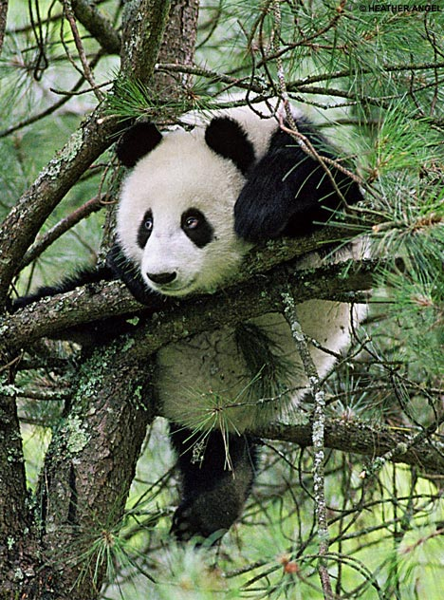
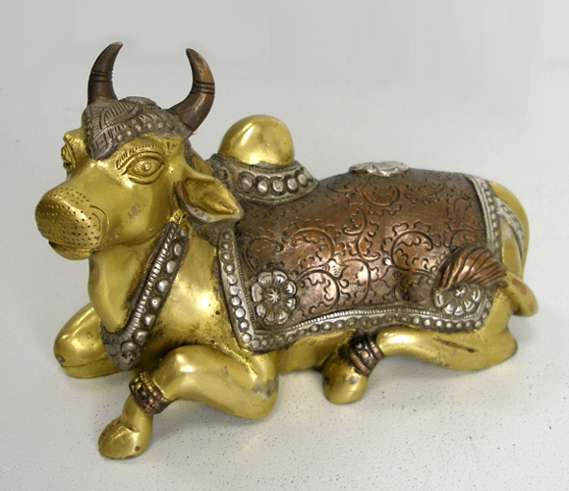
МОЛОДЦЫ!

